Slide 1
Os Aventureiros
Moto Clube
“O prazer da liberdade que sentimos ao viajar de motocicleta, impregna a alma...."

Slide 2
INTRODUÇÃO
Nosso brasão
História do moto clube
Integrantes
Porque das caveiras
Campanha “Cerol Não”
Nossa proposta

Slide 3

O Brasão

Slide 4
INTRODUÇÃO
Nosso brasão
História do moto clube
Integrantes
Porque das caveiras

Slide 5
História
Os Aventureiros Moto Clube (OAMC), foi fundado em 14 de junho de 2001, na cidade de Juiz de Fora.
Em 01 de junho de 2009 após transferência do Presidente para a cidade do Rio das Ostras. Foi instalada naquela cidade a primeira subsede, rompendo assim as fronteiras do Estado.
No dia 02 de outubro de 2010 foi criada a subsede nesta cidade de São João del Rei.

Slide 6
INTRODUÇÃO
Nosso brasão
História do moto clube
Integrantes
Porque das caveiras

Slide 7
Integrantes
OAMC conta hoje com 76 membros, divididos nas cidades de Juiz de Fora, Rio das Ostras, São João del Rei, Pará de Minas, Itaúna, Barbacena e Coimbra, tendo como Presidente José Maria de Sá, da sede em Juiz de Fora.

Slide 8
INTRODUÇÃO
Nosso brasão
História do moto clube
Integrantes
Porque das caveiras

Slide 9
As Caveiras
A Caveira para nós Os Aventureiros, representa além da igualdade entre os seres, que o amor pelo prazer de andar sobre duas rodas, transcende a vida, ele se perpetua, enfim, acaba a matéria, mas o prazer da liberdade que sentimos ao viajar de motocicleta, impregna a alma.

Slide 10
INTRODUÇÃO
Nosso brasão
História
Integrantes
Porque das caveiras
Campanha “Cerol Não”
Nossa proposta

Slide 11
Prospecto da Campanha
Palestra
Blitz Educativa de Trânsito
Encenação acidente

Slide 12
PALESTRA
Atividade a ser desenvolvida na Escola Municipal Maria Teresa no dia 24 de novembro de2016-Qui
Objetivo: Buscar mecanismo para promover a disseminação da campanha, incentivando o não uso de cerol e/ou linha chilena.
Realizar distribuição de folders
Pessoal envolvido
  Polícia Militar
  Bombeiro Militar
  Direção educandário
  Os Aventureiros Moto Clube

Slide 13
Prospecto da Campanha
Palestra
Blitz Educativa de Trânsito
Encenação acidente

Slide 14
Blitz Educativa de Trânsito
Atividade: Blitz de trânsito educativa no dia 25/Nov/2015-Sex.
Local: A ser definido pelos órgão de segurança
Pessoal envolvido: Guarda Municipal, Polícia Militar e Os Aventureiros Moto Clube
Publico alvo: Motociclistas, motoboys, mototaxistas.
Objetivo: Incentivar o uso de equipamentos de segurança, tais como antena corta linha, protetor de pescoço e distribuição de folders.

Slide 15
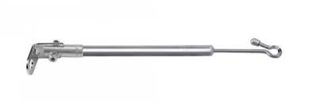
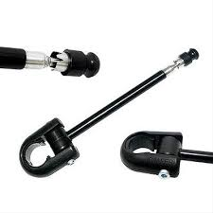
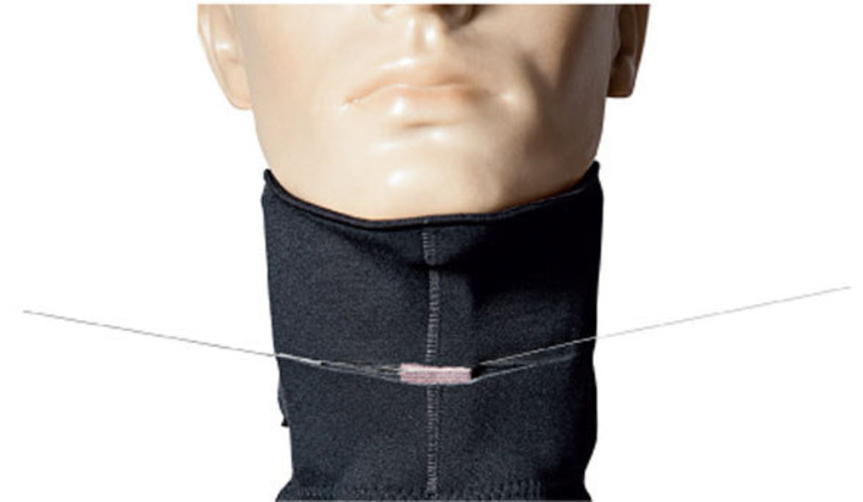
Modelos Disponíveis

Slide 16
Prospecto da Campanha
Palestra
Blitz Educativa de Trânsito
Encenação acidente

Slide 17
Encenação Acidentes
Objetivo: Conscientização para o uso de equipamentos de segurança, bem como da não utilização de CEROL e LINHA CHILENA.
Logística:
01 (uma) motocicleta;
01 (um) motociclista;
Equipe de segurança / socorro;
Imprensa televisada (TV Campos de Minas e TV Integração).

Slide 18
EQUIPE ENVOLVIDA
Polícia Militar
Bombeiro Militar
SAMU
Imprensa Televisada / Falada / Escrita
CEMIG
Conecta
City 10
Os Aventureiros Moto Clube

Slide 19
Nossa campanha visa conscientização do não uso do Cerol e Linha Chilena evitando assim...

Slide 20
CENAS FORTES

Slide 21
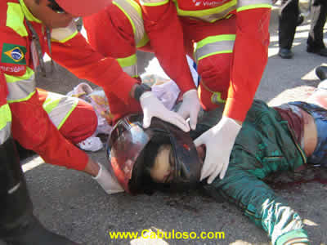
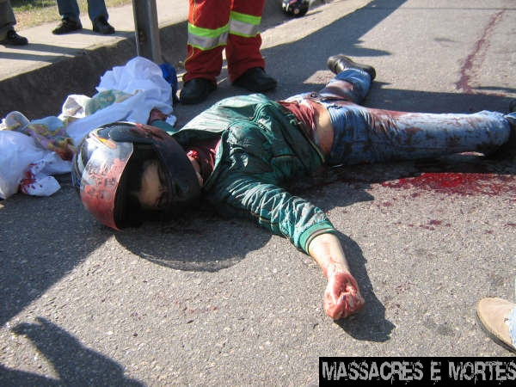

Slide 22
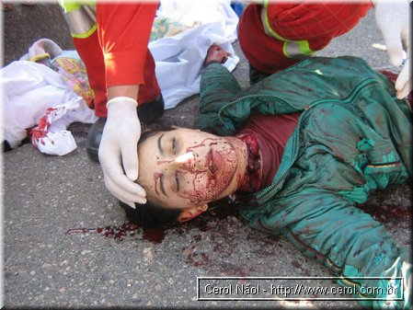

Slide 23
Vamos juntos evitar isso?

Slide 24


Obrigado!
Weber Soares de Azevedo Diretor do Os Aventureiros Moto Clube S.J.D.Rei

